Slide 1
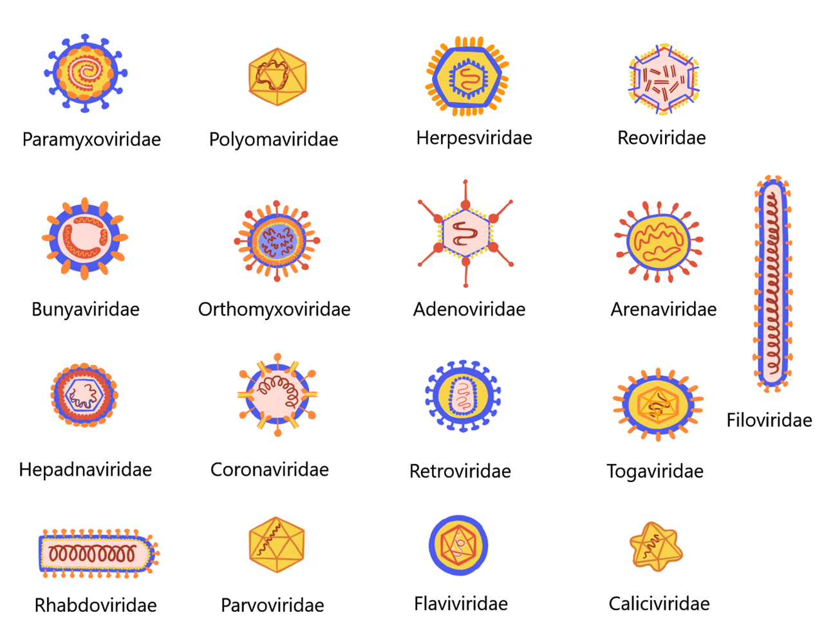

Slide 2
Вирусы – неклеточная форма жизни

Slide 3
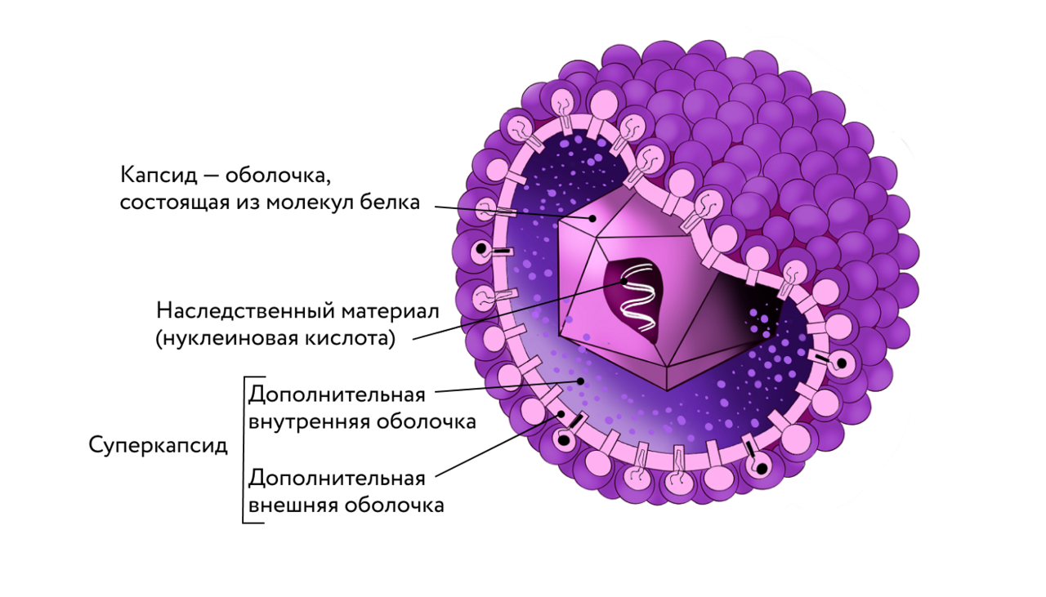
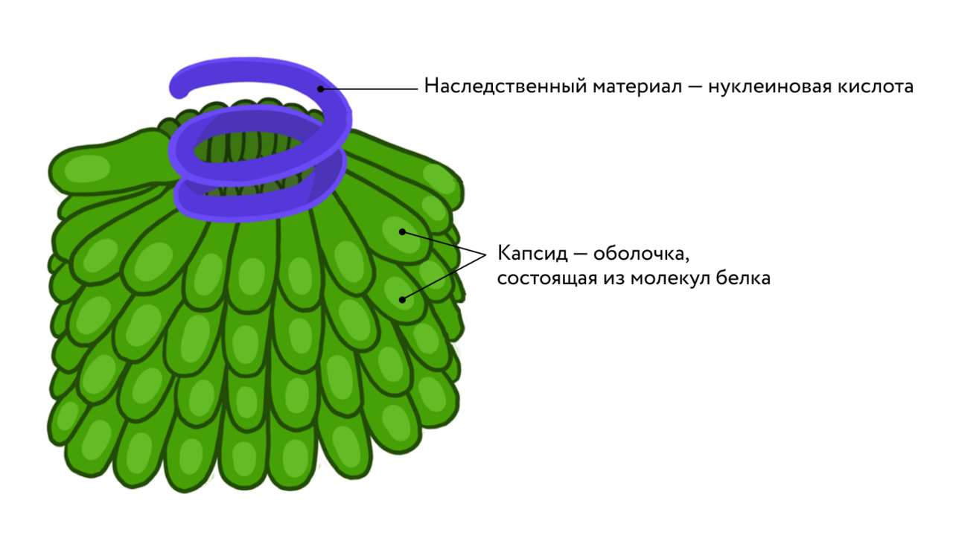
Вирус (от лат. virus — яд) — простейшая форма жизни, представляющая собой молекулы нуклеиновых кислот (ДНК или РНК), заключенные в белковую оболочку (капсид) и способные инфицировать живые организмы.

Slide 4
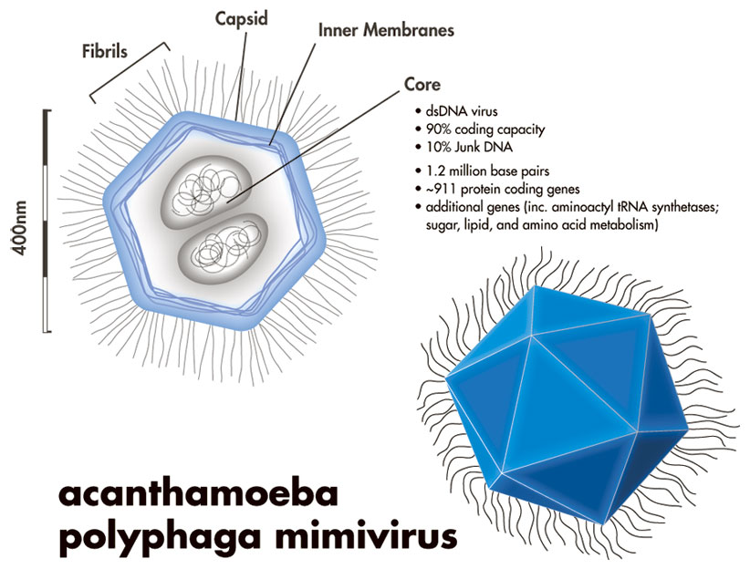
Вирусы, за редким исключением, содержат только один тип нуклеиновой кислоты: либо ДНК, либо РНК (некоторые, например мимивирусы, имеют оба типа молекул).

Slide 5
Вирусы являются облигатными паразитами, так как не способны размножаться вне клетки.
Вне клетки вирусные частицы ведут себя как химические вещества.

Slide 6
Бактериофаги
Это вирусы бактериальных клеток.
Капсид с нуклеиновой кислотой образует головку вируса, которая крепится к хвосту.
Хвост нужен, чтобы ввести нуклеиновую кислоту через толстую клеточную стенку бактерий.
В хвосте есть стержень и сократительные белки. Сокращение белков приводит к введению стержня и «впрыскиванию» нуклеиновой кислоты в клетку.
Для закрепления бактериофага на клетке бактерий используются базальная пластинка и хвостовые (белковые) нити.

Slide 7
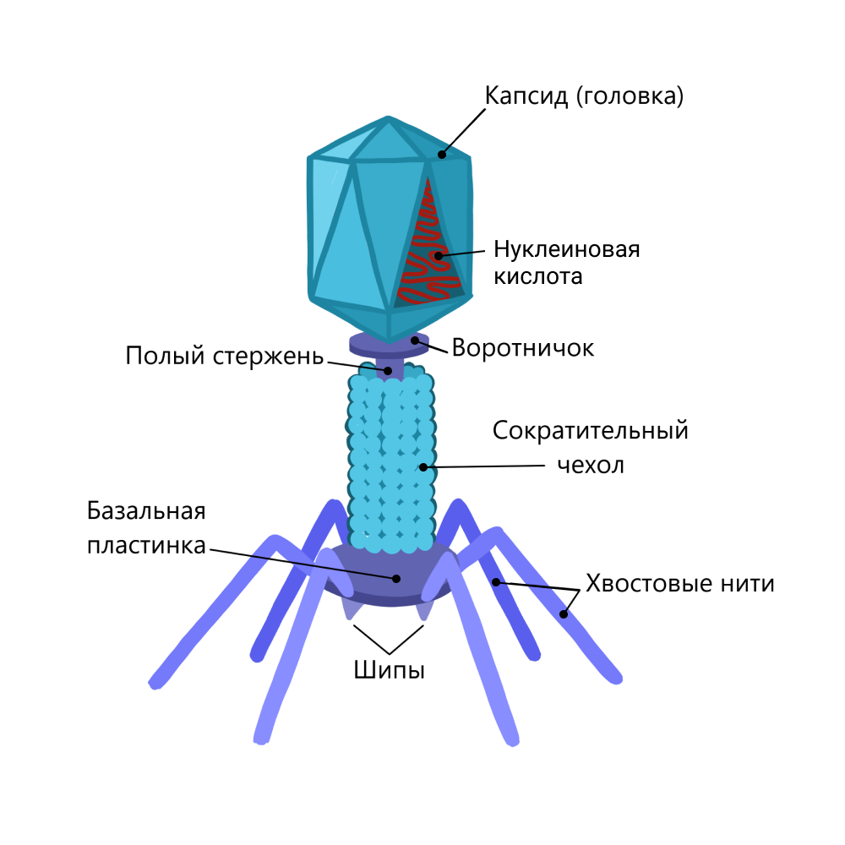
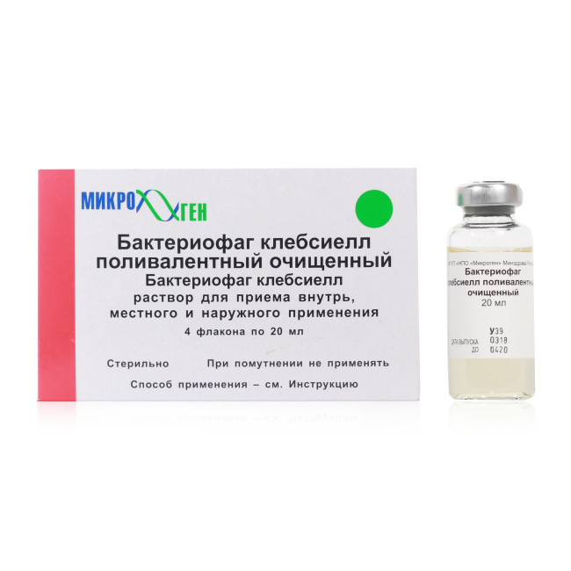

Slide 8
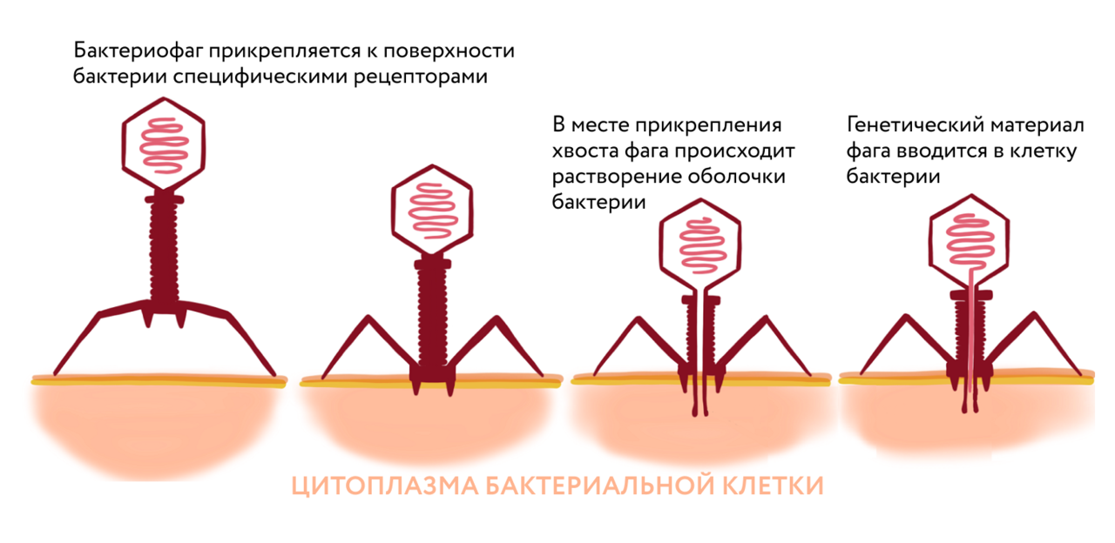

Slide 9
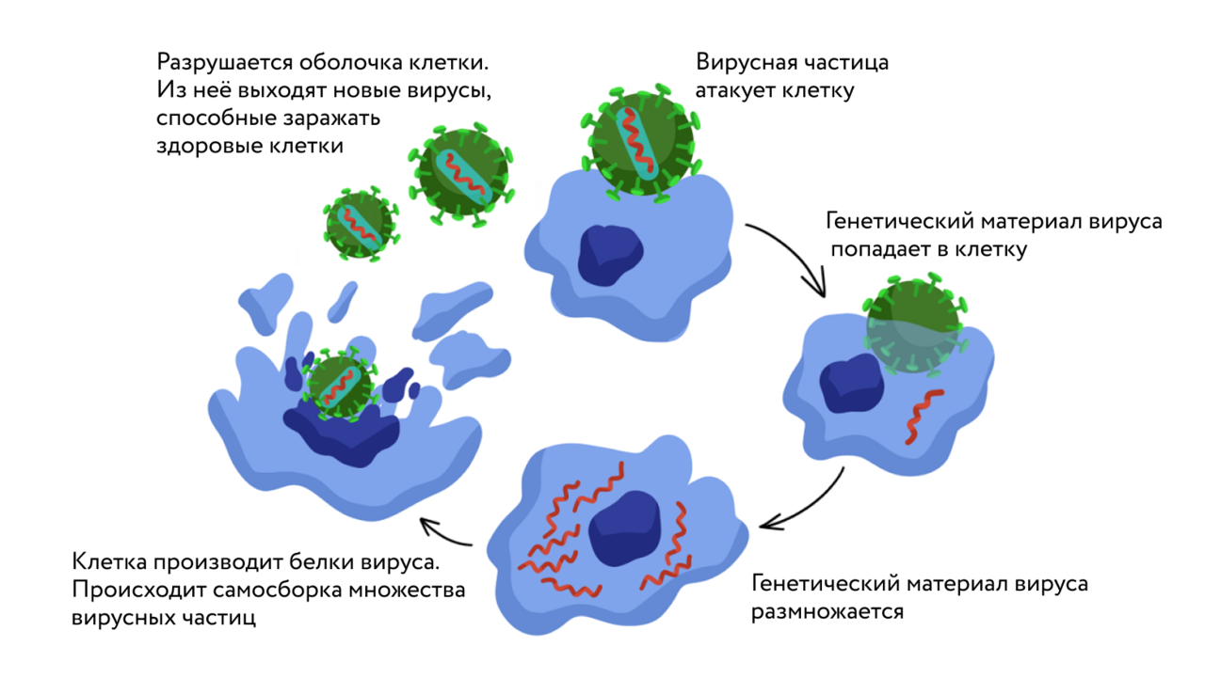

Slide 10
Процесс вирусного инфицирования
• проникновение в клетку • перепрограммирование клетки • персистенция (переход в неактивное состояние) • создание новых вирусных компонентов • созревание новых вирусных частиц и их выход из клетки

Slide 11
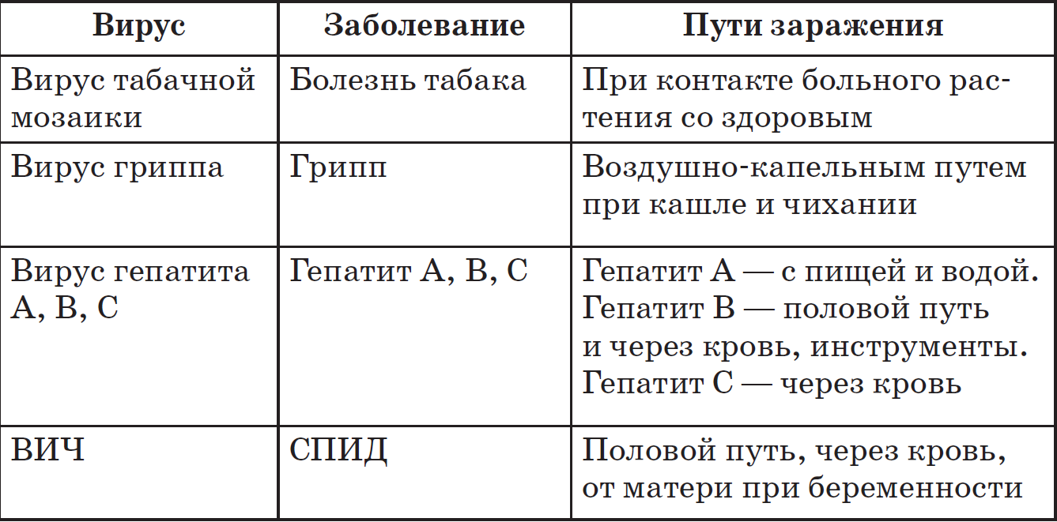
Вирусные заболевания

Slide 12
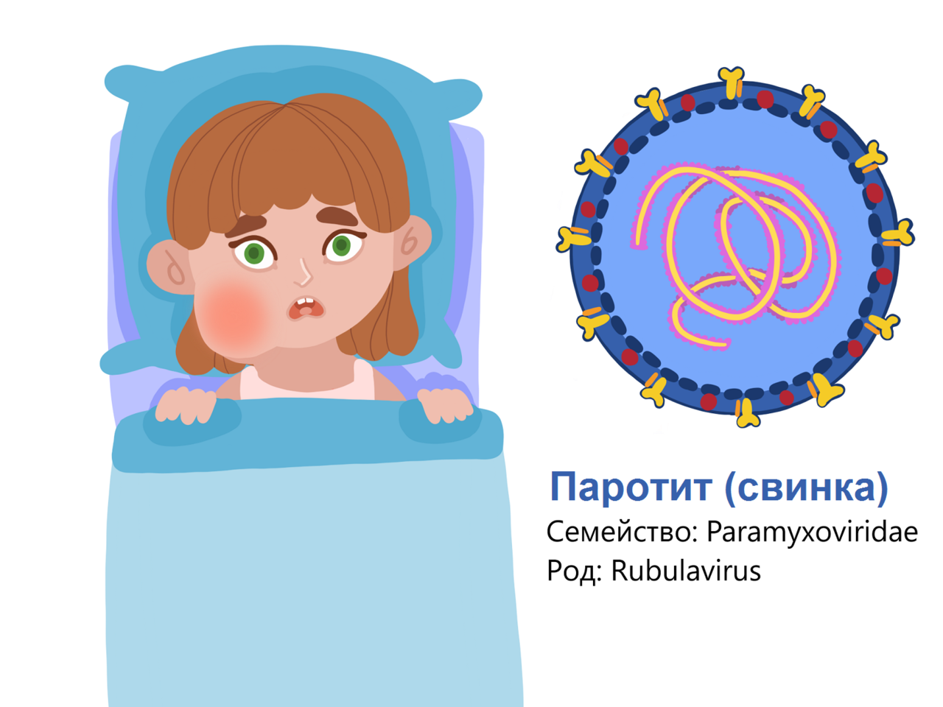

Slide 13
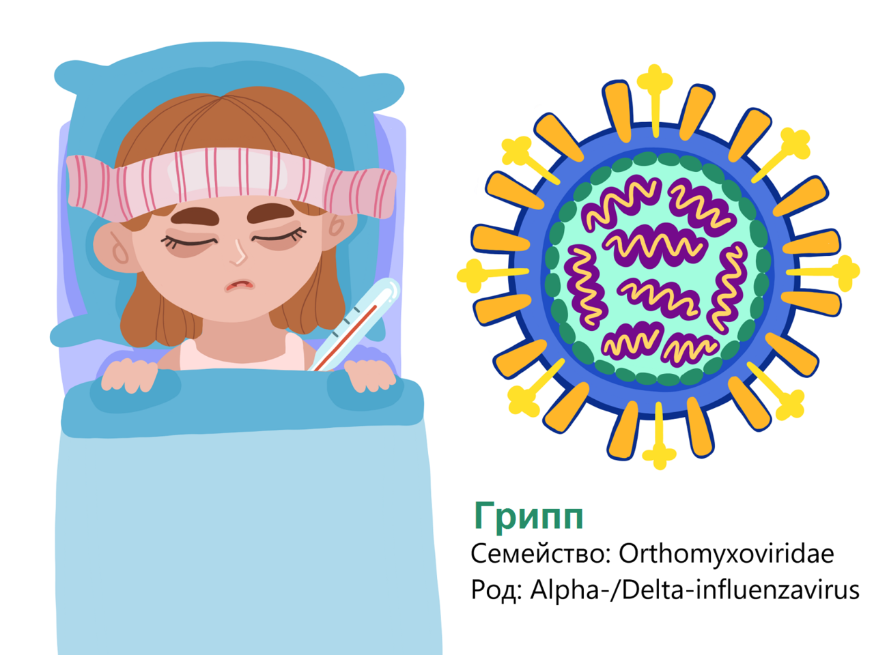

Slide 14
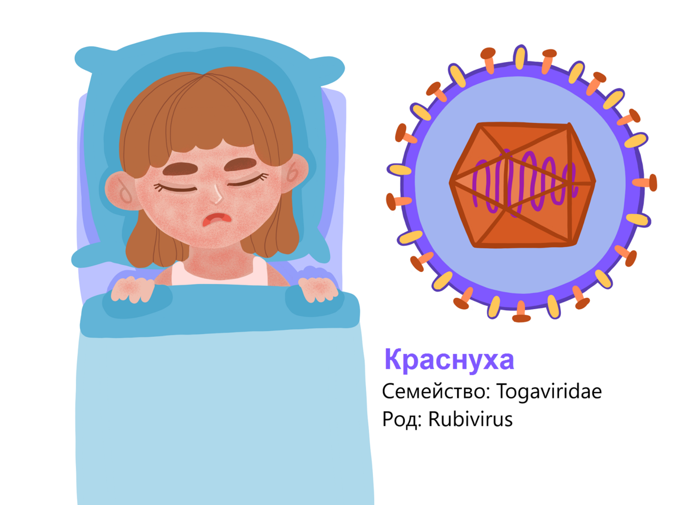

Slide 15
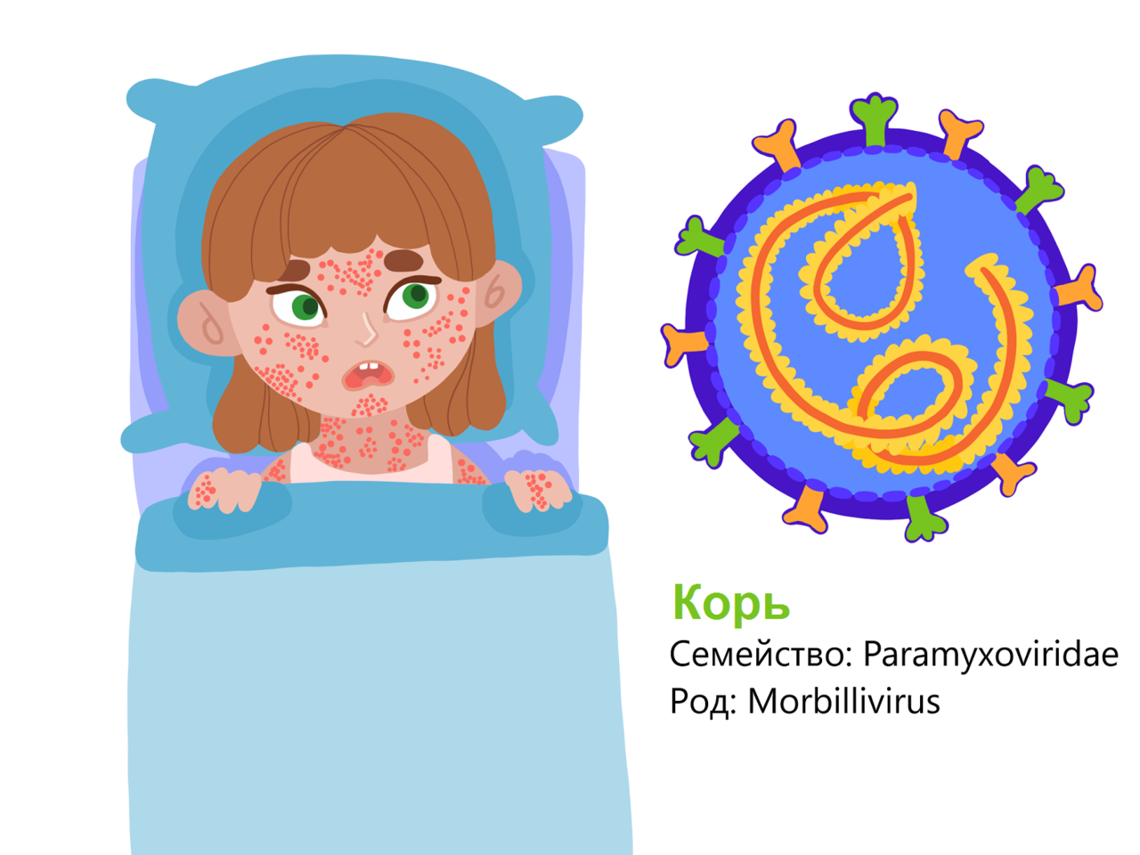

Slide 16
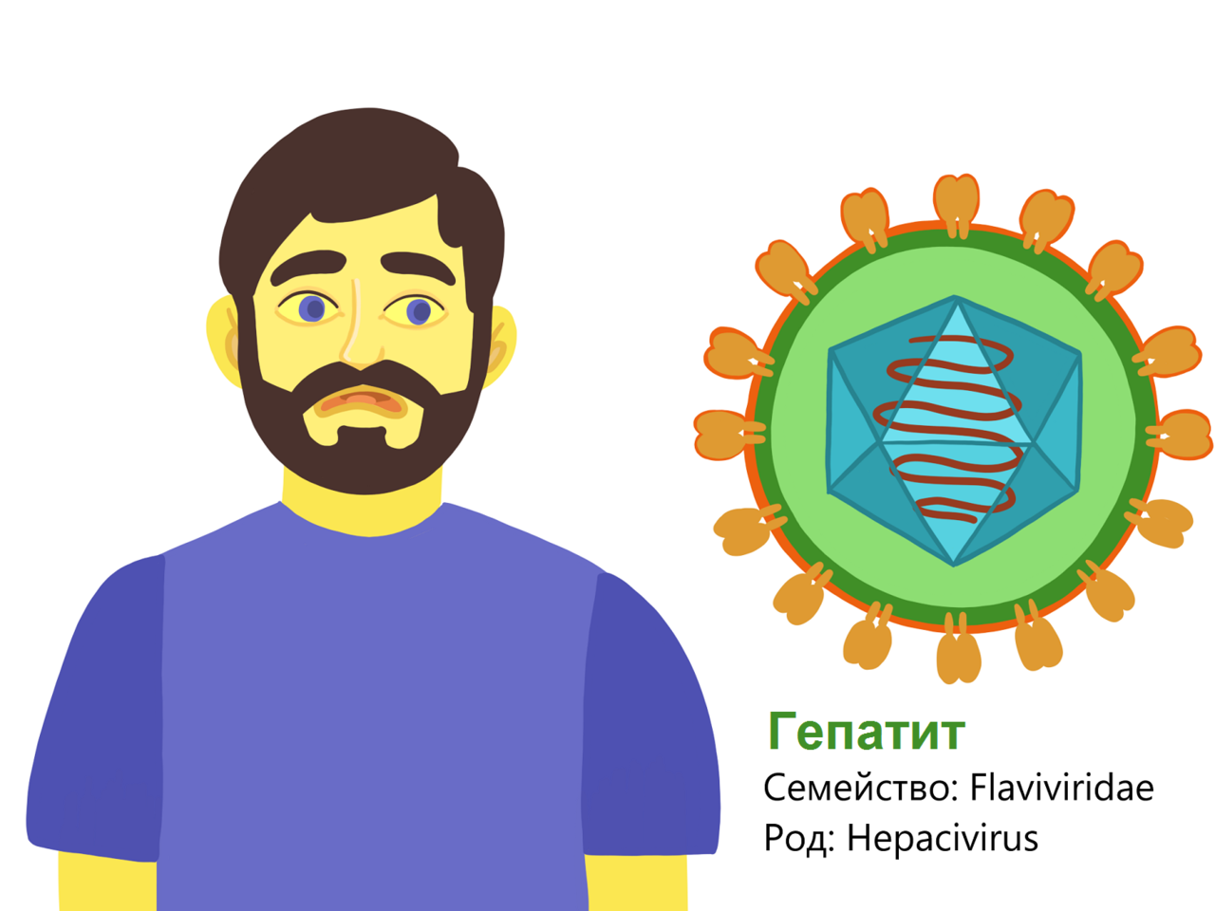

Slide 17
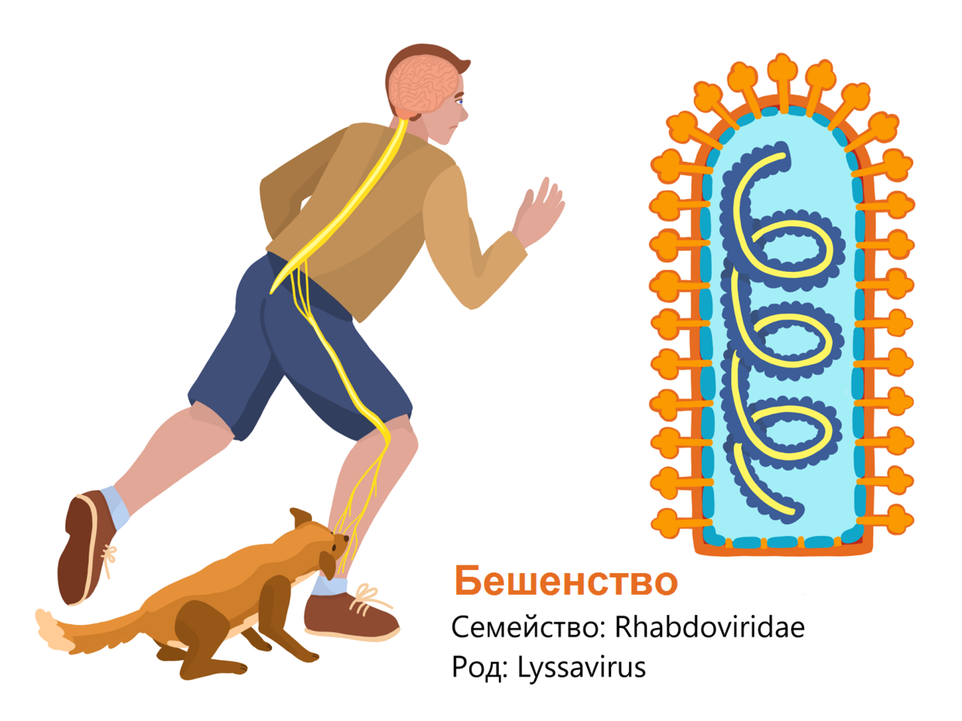

Slide 18
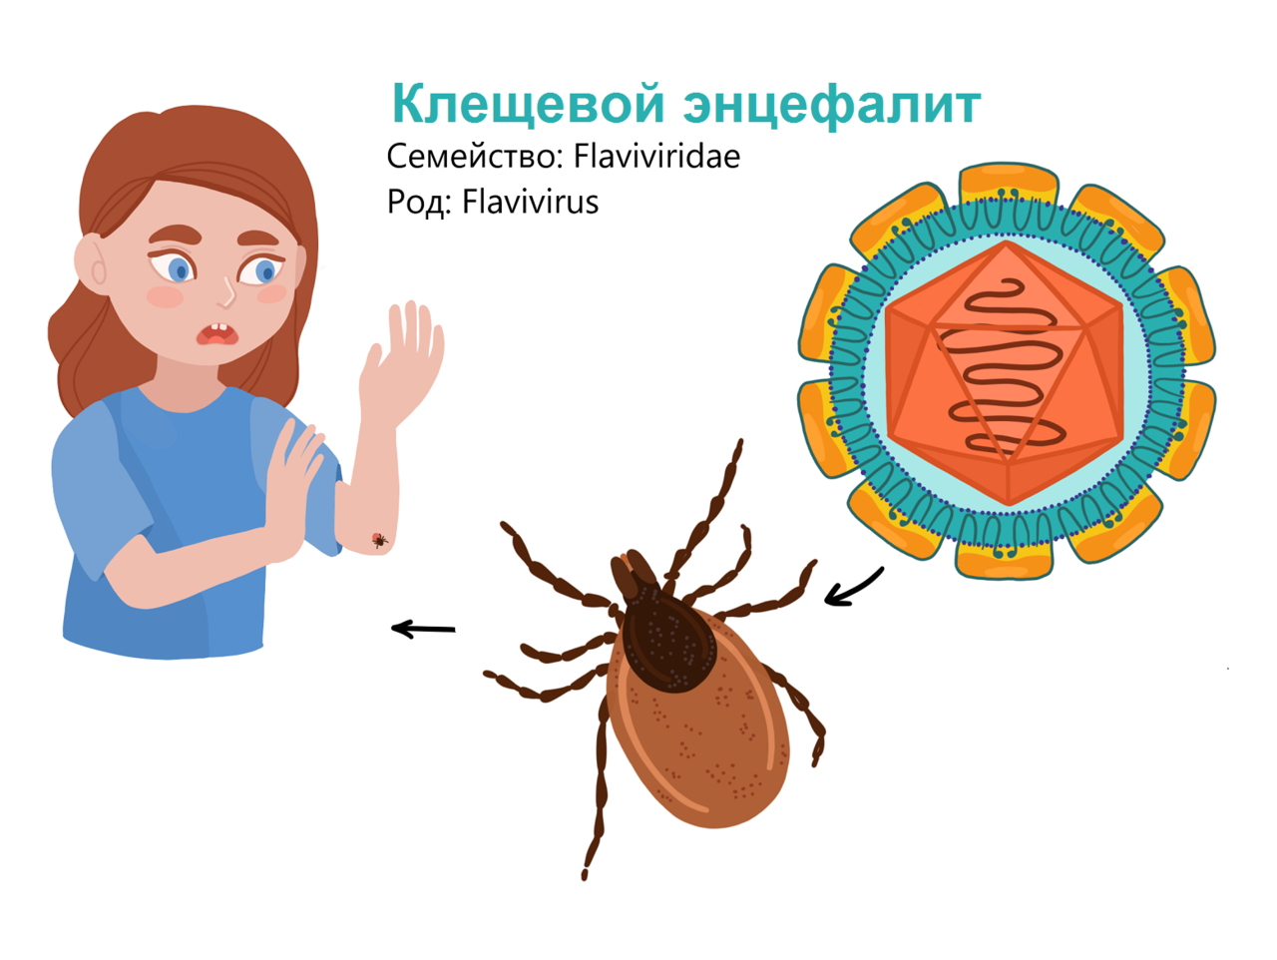

Slide 19
Вирусы, в отличие от бактерий,
1) имеют клеточную стенку
2) адаптируются к среде
3) состоят только из нуклеиновой кислоты и белка
4) размножаются вегетативно
5) не имеют собственного обмена веществ
6) ведут только паразитический образ жизни

Slide 20
Установите правильную последовательность стадий размножения ДНК-содержащих вирусов.
1) выход вируса в окружающую среду
2) синтез белка вируса в клетке
3) внедрение ДНК в клетку
4) синтез ДНК вируса в клетке
5) прикрепление вируса к клетке

Slide 21
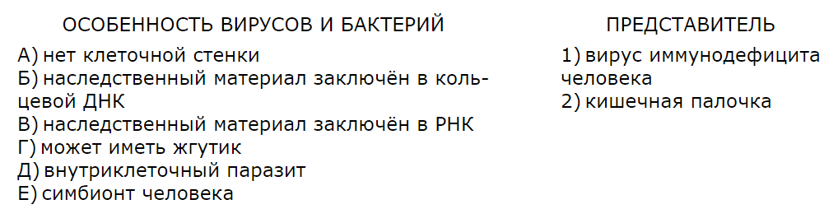

Slide 22
Какие объекты не имеют клеточного строения?
1) дизентерийная амёба
2) возбудитель СПИДа
3) вирус табачной мозаики
4) кишечная палочка
5) вибрион холеры
6) бактериофаг

Slide 23
Установите последовательность процессов, происходящих при заражении человека вирусом иммунодефицита человека (ВИЧ). Запишите в таблицу соответствующую последовательность цифр.
1) высвобождение РНК из капсида
2) трансляция вирусных белков
3) проникновение вируса в лейкоциты
4) встраивание ДНК в хромосому лейкоцита
5) обратная транскрипция

Slide 24
В лечении людей все большей популярностью стали пользоваться препараты, содержащие бактериофаги. Что представляют собой бактериофаги? В каких случаях они используются и почему? Ответ поясните

